Slide 1
REDE BRASILEIRA DE CERTIFICAÇÃO, PESQUISA E INOVAÇÃO – RBCIP
PLANO DE DESENVOLVIMENTO DO
TURISMO DA PESCA ESPORTIVA DE RONDÔNIA
AUDIÊNCIA PÚBLICA ALTO ALEGRE/RO

Slide 2
O Plano de Desenvolvimento do Turismo de Pesca Esportiva de Rondônia tem como finalidade estimular e atrair turistas regionais, nacionais e internacionais interessados em experiências de pesca em ambientes naturais, promovendo um turismo sustentável de “pesque-e-solte” preservando os recursos naturais para as gerações presentes e futuras. 07 (sete) municipios envolvidos: Cabixi, Pimenteiras do Oeste, Alto Alegre dos Parecis, Alta Floresta do Oeste, São Francisco do Guaporé, Costa Marques e Porto Velho
O Diagnóstico do Plano de Desenvolvimento do Turismo da Pesca Esportiva, corresponde a Etapa 2 do Plano de Desenvolvimento do Turismo da Pesca Esportiva, busca as melhores práticas sustentáveis para o desenvolvimento e crescimento do estado de Rondônia.
PLANO DE DESENVOLVIMENTO DO TURISMO DA PESCA ESPORTIVA DE RONDÔNIA

Slide 3
Ação | Ferramenta de ação | Responsável | Público beneficiário
1 - Organização do local e infraestrutura dos encontros nos municípios do estudo. | Contato com prefeituras e entidades. | RBCIP em parceria com o Grupo Gestor | Participantes dos workshops
2 - Mobilização das Pastas públicas das prefeituras e estado; Comunidade e setor comercial, instituições e Trade do Turismo de pesca esportiva de cada localidade. | Participação Social. | RBCIP em parceria com o Grupo Gestor de Rondônia. | Setor Público nas pastas do: Turismo, Cultura, Esporte, Desenvolvimento Econômico, Trabalho, Educação e Assistência Social; trade local; Pescadores esportivos, condutores de pesca, hospedarias, incluindo barcos hotel e flutuantes, comércio de pesca formal e informal, restaurantes, artesanato e gastronomia e agricultura familiar, Fecomércio, Sebrae, Universidades, etc
3 - Realização de Pesquisas para levantamento de dados. | Questionários estruturados incluindo sustentabilidade da atividade dentro da visão ambiental, da Pesca Esportiva e dos ods | Equipe RBCIP | Pescadores esportivos, condutores de pesca, turistas, hospedarias, comércio de pesca formal e informal, restaurantes, artesanato gastronomia, agricultura familiar. Secretarias de Meio Ambientes, Turismo, Planejamento e Desenvolvimento Econômico

Slide 4
Ação | Ferramenta de ação | Responsável | Público beneficiário
4 - Visitas e registros da infraestrutura pesqueira. | GPS e Drones | Equipe RBCIP | Municípios foco do trabalho.
5 - Levantamentos secundários: Documentos, legislações, dados econômicos, turísticos, dentre outros | Pesquisas em órgãos oficiais | Equipe RBCIP | Municípios foco do trabalho e Governo do Estado.
6 - Realização de Pesquisa externa | Pesquisa | Equipe RBCIP | Grupos oficiais de pesca esportiva.
7 – Elaboração e apresentação de diagnóstico dos municípios e um diagnóstico consolidado. | Resultados oriundos das metodologias aplicadas. | Equipe RBCIP | Equipe Gestora de Rondônia.

Slide 5
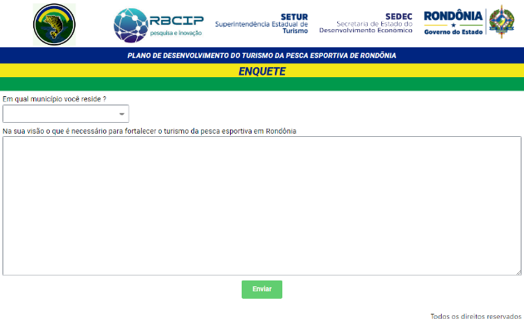
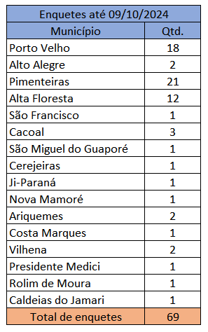
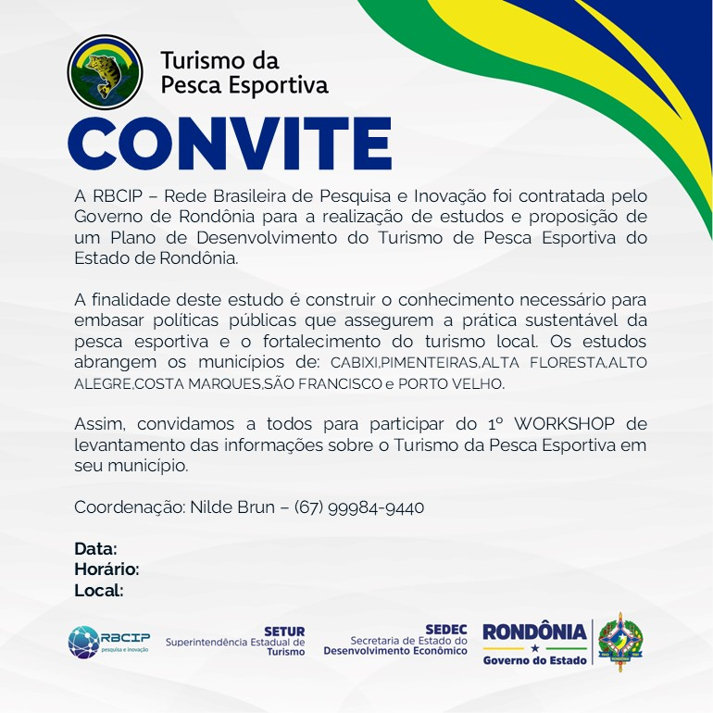
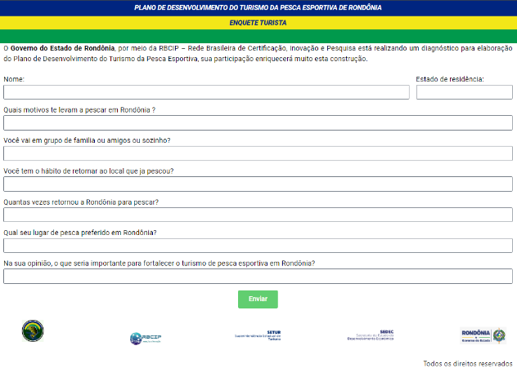
ENQUETES E ENDEREÇOS ELETRÔNICOS
https://enquete.portalpescaesportivarondonia.com/
Endereços eletrônicos
https://turista.portalpescaesportivarondonia.com/

Slide 6
Mundo
730 milhões pescadores recreativos e esportivos
US$ 190 bilhões/ano
USA
55 milhões pescadores recreativos e esportivos
US$ 51,2 bilhões/ano
Brasil
16 milhões pescadores recreativos e esportivos
270 mil empregos
R$ 17 bilhões/ano
120 milhões empregos
1,2 milhões empregos
¹, ²
³
⁴
¹Arlinghaus et al., 2009, ²FAO, 2012; ³Cicarrelli , 2006; ⁴ANEPE, 2017.

Slide 7
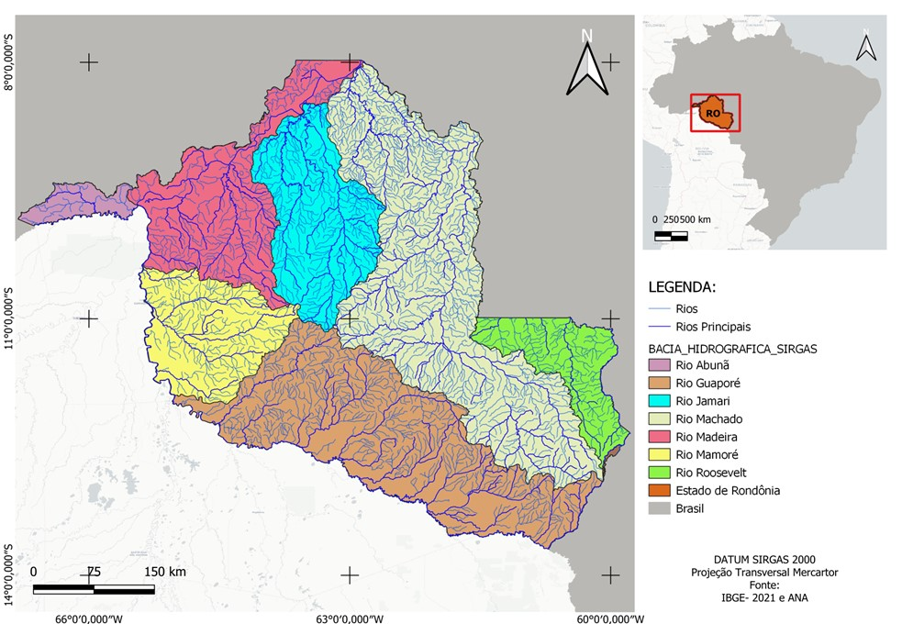
Pesca Esportiva no Estado de Rondônia
A Bacia Amazônica é a maior e mais diversa bacia de água doce do mundo, onde a Amazônia ocidental tem a maior área e diversidade de espécies de peixes.
A diversidade de espécies de peixes abrange 57 famílias, 525 gêneros e mais de 2.411 espécies. Destes, 111 gêneros (21%) e 1.089 espécies (45%) são endêmicos da Bacia Amazônica.
O Estado de Rondônia, localiza-se numa área de transição entre o bioma Cerrado e a Amazônia, apresentando áreas do bioma Pantanal, de planícies e serras. A pesca esportiva é uma atividade praticada em vários rios de Rondônia.
O estado tem os recursos hídricos formados pelos principais rios (bacias) como o Madeira, Guaporé, Mamoré, Abunã, Jamari, Machado e Roosevelt, que representam um grande potencial para a prática da pesca esportiva,
Mapa temático exibindo as principais Bacias Hidrográficas do Estado de Rondônia

Slide 8
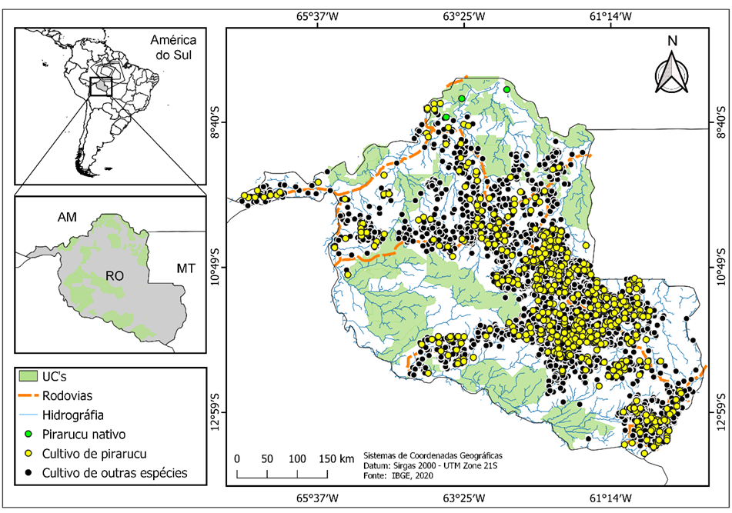
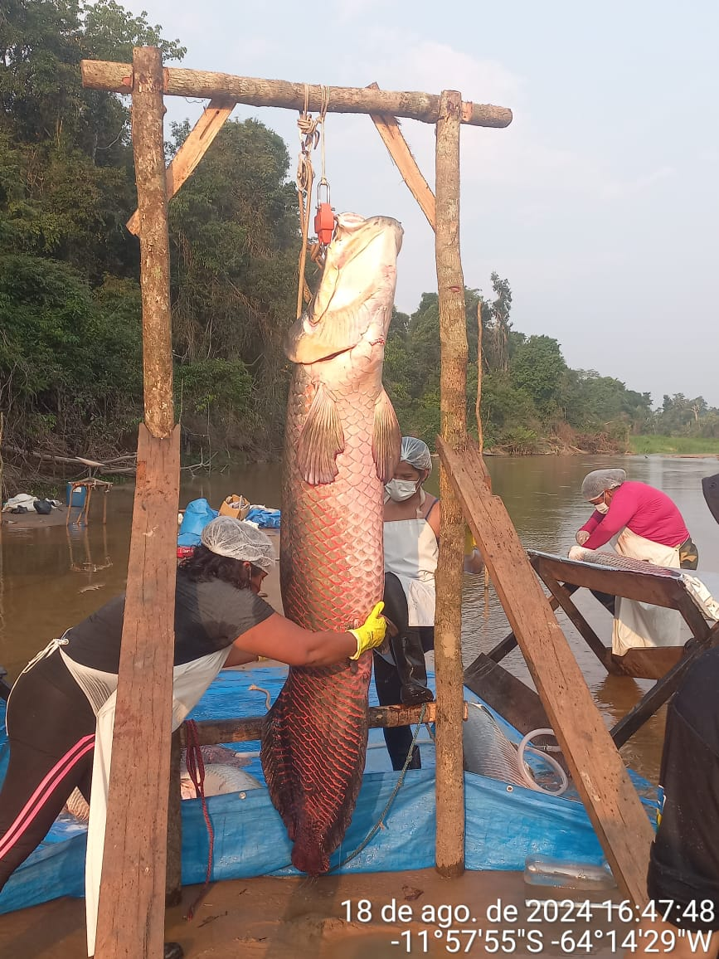
Pirarucus invasores nas bacias dos rios Guaporé e Mamoré e seus potenciais impactos sobre a pesca esportiva
Fugas de pirarucus das pisciculturas, contribuíram para sua invasão nos rios de todos os municípios rondonienses.
Resex – Rio Cautário

Slide 9
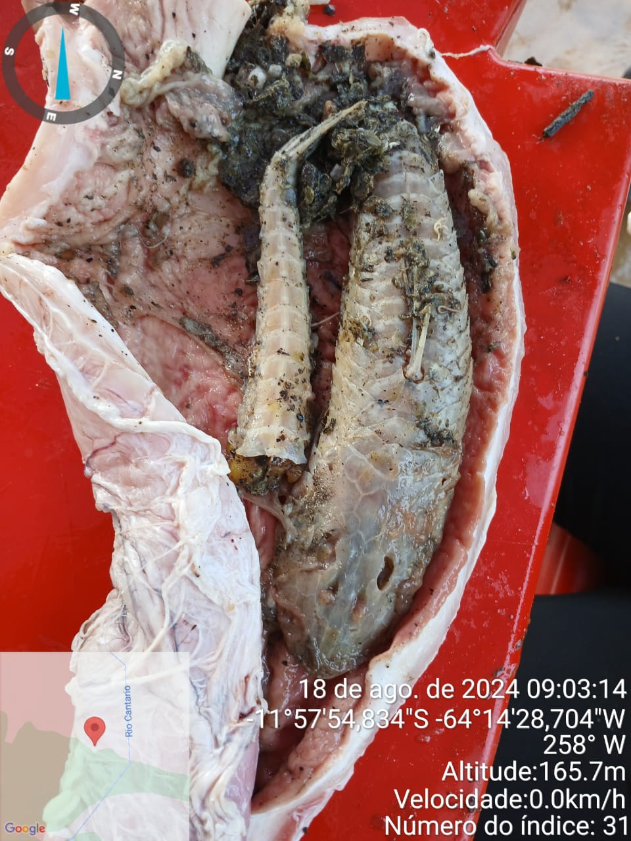
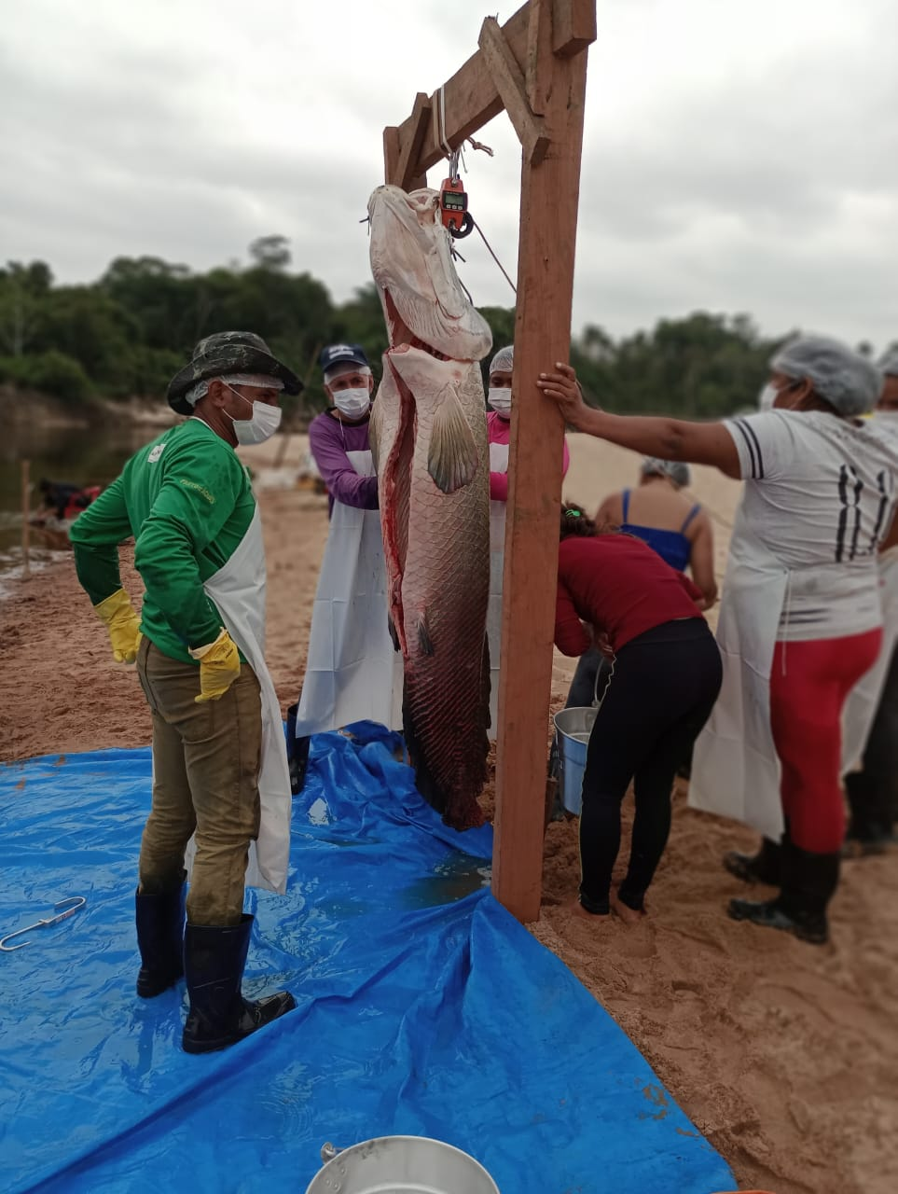
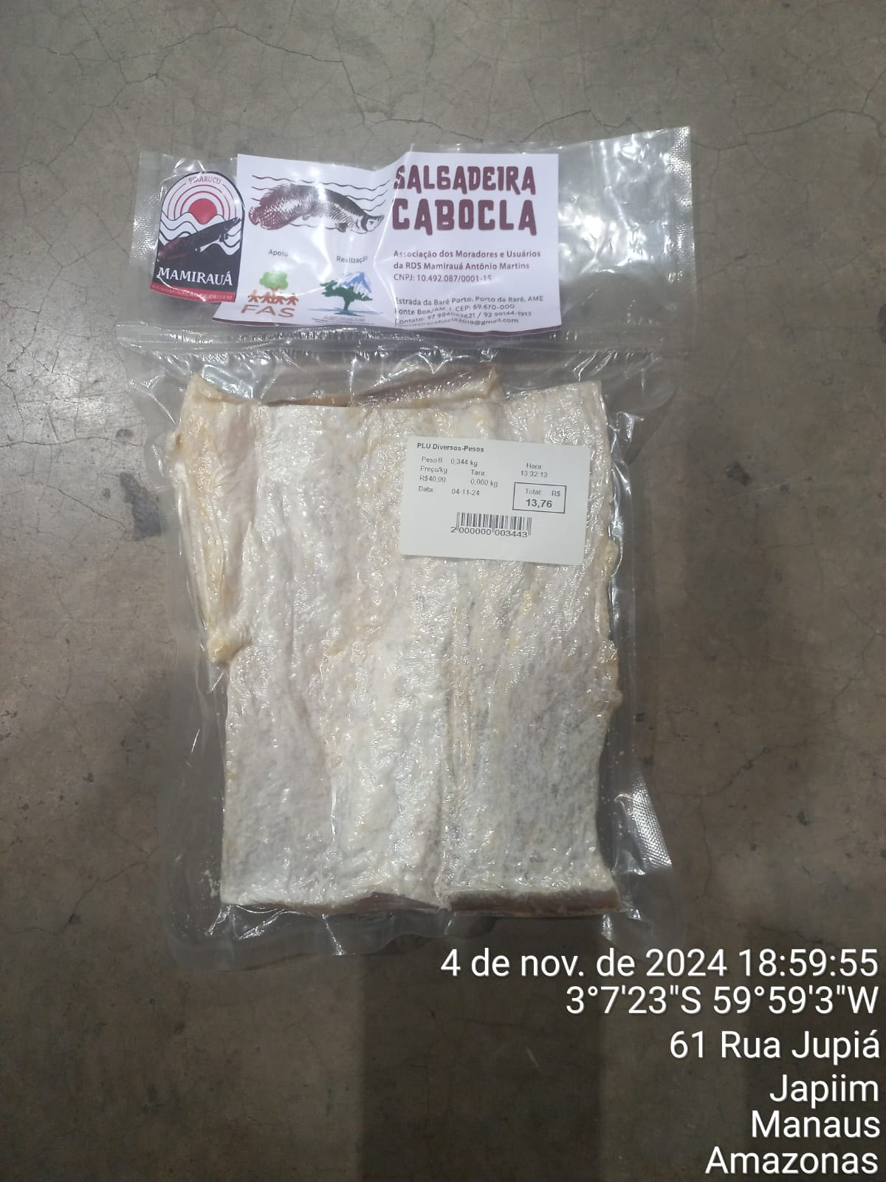
Pirarucus invasores nas bacias dos rios Guaporé e Mamoré e seus potenciais impactos sobre a pesca esportiva
Mitigação:
Fiscalização e monitoramento eficiente das pisciculturas com criação de pirarucu, evitando sua fuga para os rios;
Liberação da pesca esportiva, subsistência e comercial do pirarucu com cota de abate, em áreas afetadas com essa espécie;
Estimular a criação de associação piloto para comercialização do pirarucu nos municípios afetados com essa espécie.
Análise de conteúdo estomacal
Manejo do Pirarucu invasor
Cadeia Produtiva e comercial

Slide 10
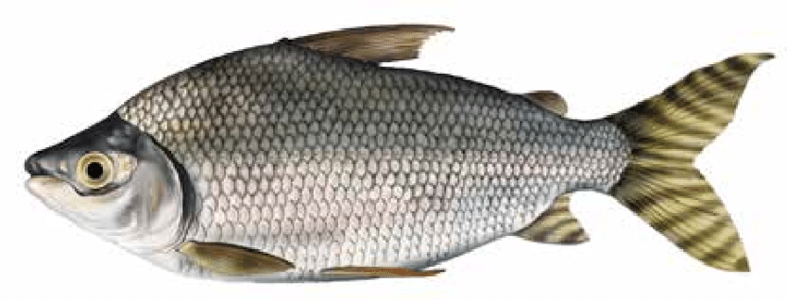
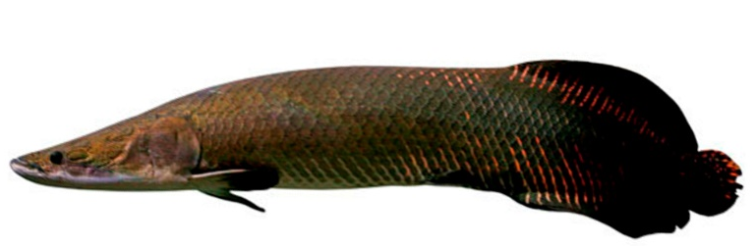
Introdução de Espécies Não Nativas e seus Impactos na bacia do rio Guaporé
Espécies invasoras tem causado preocupação.
1) O jaraqui-escama-grossa
2) O pirarucu
Impactos - Agora fazem parte dos estoques de peixes da região e ameaçam o equilíbrio da ictiofauna nativa.
Consomem matéria orgânica, incluindo ovas de outros peixes
Semaprochilodus insignis
Carnívoro voraz de grande porte (3m e 242Kg), ameaça predatória
Arapaima gigas
Ações Necessárias – Intensificar o monitoramento e controlar a população dos pirarucus invasores para preservar a biodiversidade de peixes local

Slide 11
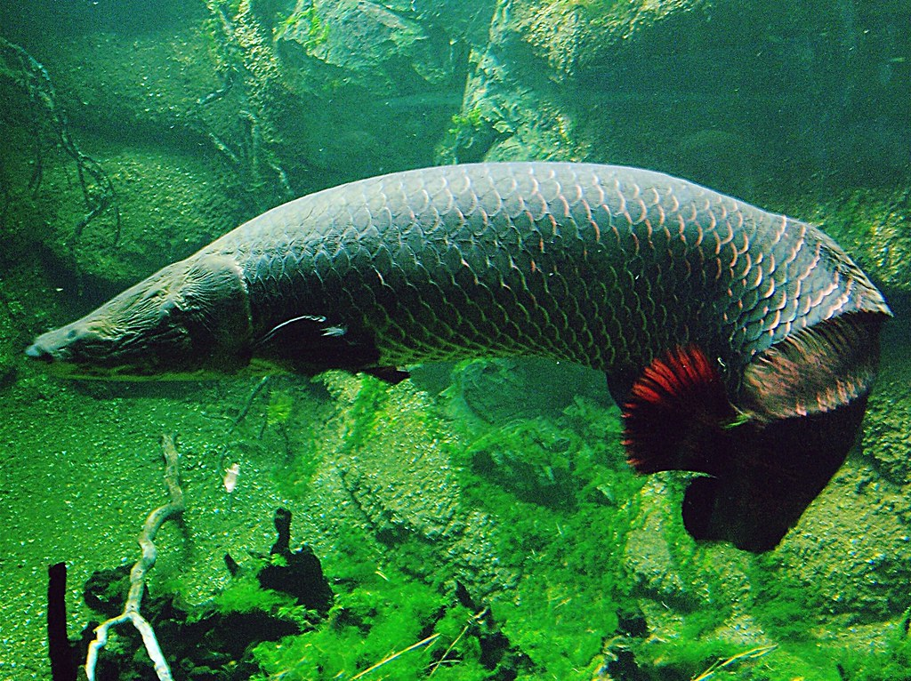
Observam-se a diminuição dos cardumes de peixes após a presença do pirarucu invasor na bacia do rio Guaporé.
Esta Foto de Autor Desconhecido está licenciado em CC BY-SA-NC

Slide 12
Pesca Esportiva no Estado de Rondônia
De acordo com estudos de (2024):
O crescente segmento turístico da pesca esportiva no estado, vem atraindo anualmente para a região pescadores esportivos nacionais e estrangeiros, a fim de realizar pescarias na Amazônia para capturar os grandes troféus, fator que tem aumentando muito a pressão sobre os estoques naturais de peixes.

Slide 13
Pesca Esportiva no Estado de Rondônia
Os órgãos gestores do estado e as comunidades envolvidas no turismo de pesca esportiva e pesca comercial necessitam de:
uma definição sobre os impactos ocasionados por cada um dos segmentos envolvidos nesse processo,
medidas de zoneamento exclusivas de áreas de pesca esportiva na bacia do rio Guaporé e Madeira e
futuramente a definição de cargas de exploração de pesca esportiva embarcada nos rios de Rondônia.

Slide 14
IMPACTO AMBIENTAL DA ATIVIDADE DA PESCA ESPORTIVA
A portaria IBAMA no 48/2007 estabelece a proibição da pesca durante o período de defeso no estado de Rondônia (entre 15/11 e 15/03), a maioria das infrações ao longo do período de estudo foi devido a este tipo de infração e pesca em locais proibidos. (Godim et al. 2023).
Agronegócio sem medidas de preservação e extração de madeira, extraindo mata virgem, incluindo as matas ciliares, assoreiam os rios, diminuindo a profundidade e a capacidade de recuperação de populações de peixes locais.
O manuseio dos peixes na atividade de pesque e solte. Tempo de exposição fora d’agua e cuidados na retirada do anzol

Slide 15
MODELOS DE PESCA ESPORTIVA SUSTENTÁVELNO MUNDO E BRASIL
Gestão Baseada em Ecossistemas - Países como: USA, Nova Zelândia
Avaliações contínuas para ajustar cotas de captura com base em dados atualizados.
Implementação de tecnologias para minimizar a captura de espécies não-alvo.
Proteção de Habitat
Identificação e proteção de áreas essenciais para o ciclo de vida das espécies marinhas.
Monitoramento Científico
Recuperação dos estoques
Aumento significativo das populações de peixes após períodos de declínio.
Redução de Captura Acidental
Este enfoque considera todo o ecossistema, não apenas espécies individuais. Com práticas como a proteção de habitats críticos, monitoramento científico contínuo e redução de captura acidental.

Slide 16
Modelos Europeus de Pesca Sustentável
Na Europa, países como Noruega, Grécia e Portugal
Pesquisa científica robusta-Legislação rigorosa-Proibição de descarte-Tecnologias avançadas de monitoramento
Pescaturismo integrado-Excursões guiadas educativas-Preservação de tradições pesqueiras-Diversificação de renda para pescadores
Portugal
Revitalização de comunidades pesqueiras-Áreas Marinhas Protegidas-Educação ambiental para turistas-Equilíbrio entre turismo e conservação
Noruega
Grécia
A Noruega se destaca com sua abordagem baseada em pesquisa científica robusta e legislação rigorosa. utiliza tecnologias avançadas para rastreamento e monitoramento.
Na Grécia e em Portugal, o pesca-turismo integra atividades turísticas às práticas de pesca tradicionais. participam de excursões guiadas, aprendendo sobre técnicas sustentáveis e a importância da conservação. Essas práticas têm resultado em benefícios econômicos para comunidades pesqueiras e maior conscientização ambiental

Slide 17
Iniciativas na América Latina - Argentina, Chile e Brasil
Gestão de pesca artesanal na Patagônia e Áreas Marinhas Protegida.
Modelo TURF – Direitos de Uso territorial de Pesca em Caleta Coliumo e Ilhas Juan Fernández.
Brasil
Pesca esportiva sustentável na RDS – Reserva de Desenvolvimento Sustentavel Uatumã, Amazônia.
Argentina
Resultados
Equilíbrio entre conservação e desenvolvimento econômico local.
Chile
Na Argentina, destaca-se a gestão de pesca artesanal sustentável na Patagônia e a implementação de Áreas Marinhas Protegidas como Namuncurá –Banco Burdwood. O Chile adota o modelo de Direitos de Uso Territorial de Pesca (TURF) em locais como Caleta, Coliumo e as Ilhas Juan Fernández.
No Brasil, iniciativas como a da Reserva de Desenvolvimento Sustentável Uatumã, na Amazônia, promovem a pesca esportiva "pesque e solte" como prática sustentável.

Slide 18
Modelos Asiáticos e do Pacífico – Japão e Austrália
Práticas que garantem a manutenção das populações de peixes.
Valorização das tradições pesqueiras locais.
Certificação MSC
Garantia de práticas sustentáveis reconhecidas internacionalmente.
Conservação de Estoques
Inovação Tecnológica
Uso de tecnologias avançadas para pesca seletiva e monitoramento.
Preservação Cultural
No Japão -integra o turismo à pesca sustentável, valorizando tradições pesqueiras e conservação dos estoques. Em áreas como Toba e as Ilhas Ogasawara, pescadores locais guiam turistas, proporcionando imersão nas técnicas tradicionais e práticas sustentáveis. Na Austrália a pesca sustentável voltada ao turismo segue padrões rigorosos, como os do Marine Stewardship Council (MSC) Conselho de Manejo Marinho Organização sem fins lucrativos que visa estabelecer padrões para a pesca sustentável, padrões do MSC são avaliadas por uma equipe de Órgãos de Avaliação de Conformidade.

Slide 19
Modelos na América Central e Caribe
iniciativas de pesca sustentável voltada ao turismo, especialmente em áreas de manguezais e recifes de coral
o pescaturismo é promovido como alternativa econômica em áreas como o Golfo de Nicoya, com foco em práticas de pesque e solte.
Panamá
utiliza Áreas Protegidas para controlar a sobrepesca e fomentar o turismo de pesca sustentável.
El Salvador
Costa Rica
Em El Salvador, projetos comunitários na Baía de Jiquilisco promove uma restauração de manguezais e a pesca artesanal sustentável.
Na Costa Rica, o pescaturismo é promovido como alternativa econômica em áreas como o Golfo de Nicoya, com foco em práticas pesque e solte. O Panamá utiliza Áreas Marinhas Protegidas para controlar a sobrepesca e fomentar o turismo de pesca sustentável. Essas iniciativas visam proteger habitats críticos, restaurar estoques pesqueiros e proporcionar benefícios econômicos às comunidades locais.

Slide 20
Desafios e Perspectivas Futuras
Regulamentação Eficaz - Implementação de políticas mais robustas para garantir a sustentabilidade a longo prazo das práticas de pesca.
Capacitação Local - Treinamento de pescadores, monitores de pesca e comunidades para atender às demandas do turismo sustentável.
Tecnologias Avançadas - Integração de drones e sensores aquáticos para melhorar o monitoramento, a fiscalização e a gestão dos recursos pesqueiros.
Educação Ambiental - Maior ênfase na conscientização de turistas e comunidades locais sobre a importância da pesca sustentável.

Slide 21
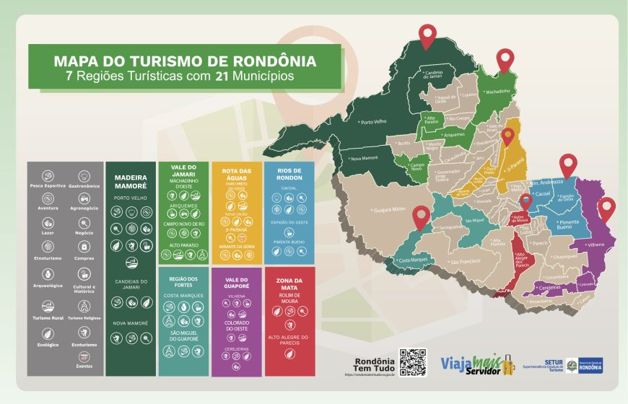
Programa de Regionalização e Mapa do Turismo Brasileiro
Em Rondônia, o Mapa de Regionalização foi instituído pela Portaria nº 57/2019/SETUR-CTUR, publicado no DOE nº 219 de 22/11/2019. Das sete regiões turísticas de Rondônia, apenas quatro municípios relevantes para este estudo estão incluídos: Porto Velho, Costa Marques, Pimenteiras do Oeste e Alto Alegre dos Parecis.
Polo Turístico Madeira Mamoré
Polo Turístico Região dos Fortes.
Polo Turístico Rios de Rondon.
Polo Turístico Rotas das Águas.
Polo Turístico Vale do Guaporé.
Polo Turístico Vale do Jamari.
Polo Turístico Zona da Mata
Costa Marques
Pimenteiras do Oeste
Alto Alegre dos Parecis
Porto Velho

Slide 22
PROGRAMA DE REGIONALIZAÇÃO E MAPA DO TURISMO BRASILEIRO
Categorização Turística do Município -Alto Alegre dos Parecis faz parte do Programa de Regionalização do Turismo do Mapa do Turismo Brasileiro (2024), Polo Turístico da Zona da Mata, e está inserido na Categoria E, o que significa que o município tem potencial turístico, mas não possui uma economia significativa ligada ao turismo. Nesta categoria estão os municípios que não possuem grande fluxo turístico nem uma estrutura do turismo consolidada. Planejamento é o primeiro passo no processo de transformação de um destino, criando condições para se atingir os objetivos desejados.

Slide 23
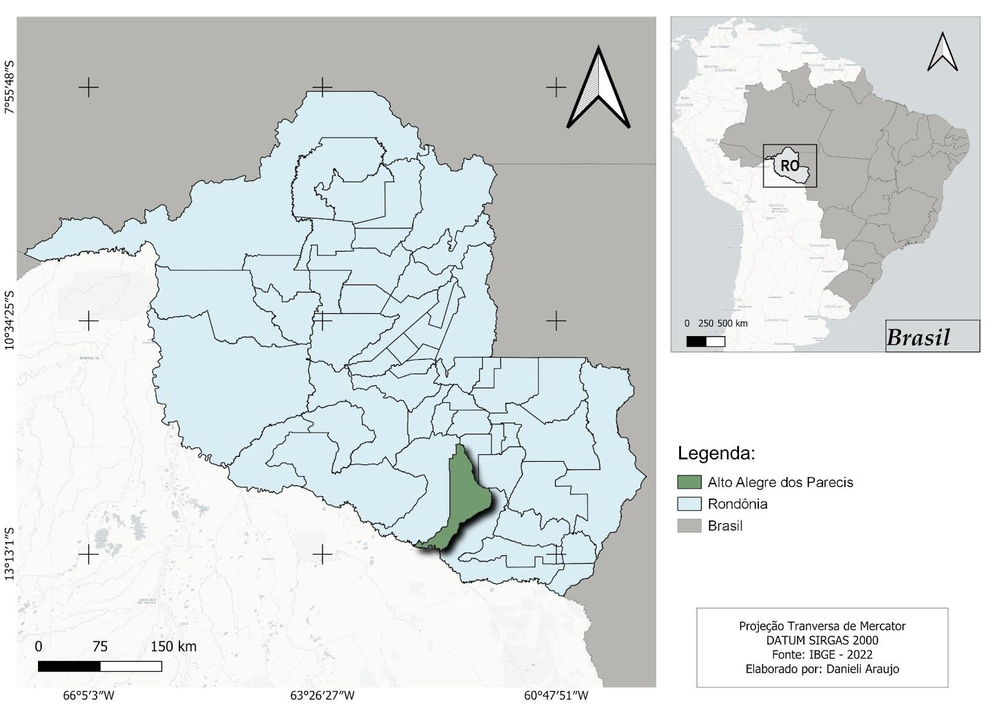

Slide 24
CARACTERIZAÇÃO DO MUNICÍPIO DE ALTO ALEGRE DOS PARECIS/RO
Informações socioeconômicas
IBGE (2022), Alto Alegre dos Parecis possui uma população residente de 11.479 habitantes, distribuídos numa área territorial de 3.958.273 Km², densidade demográfica de 2,90 hab/Km².
Alto Alegre dos Parecis destaca-se pela produção agrícola, em especial café, sendo um dos maiores produtores de café clonal de Rondônia, fazendo parte da Rota do Café. O PIB per capita é de R$36.454,01 mil por habitante (IBGE 2021), acima da média estadual de R$32.045,00
O Índice de Desenvolvimento Humano é de 0,592, bem abaixo da média do Estado (0,756).
A taxa de escolarização de 6 a 14 anos de idade é de 95,9%

Slide 25
Informações socioeconômicas
IBGE (2022) em Alto Alegre dos Parecis, 19,21% da população recebe água potável por Rede Geral de Distribuição, abaixo da média do estado de Rondônia (55,95%) e da média nacional (84,24%). Poço raso, freático ou cacimba representam 33,59% dos domicílios e poço profundo ou artesiano, 32,46%.
Somente 43,44% da população é atendida com coleta de resíduos porta-a-porta, realizada pelo serviço de limpeza pública municipal. Os demais domicílios queimam ou enterram os resíduos produzidos.
Alto Alegre dos Parecis também possui baixíssima cobertura por sistema convencional de esgotamento sanitário, não chegando a 1% da população, fazendo com que os munícipes de busquem alternativas para escoar seus efluentes, nem sempre adequadas, como fossas sépticas (31,6%) ou fossas rudimentares, 67,38%.

Slide 26
Atrativos e Infraestrutura Turística
Existem aproximadamente 40 cachoeiras no território de Alto Alegre e dessas, pelo menos 35 foram catalogadas. As quedas d'água estão em terrenos particulares, mas possibilita visitação.
O Município também é rota para os turistas da pesca esportiva que buscam no distrito de Porto Rolim, que fica localizado no Município de Alta Floresta D’oeste, estrutura mais adequada para a explorar a atividade.
Outro grande atrativo são as festas que ocorrem regularmente e atraem muitos jovens de municípios vizinhos.
O município de Alto Alegre dos Parecis, possui uma infraestrutura turística em desenvolvimento, especialmente voltada para o ecoturismo e o turismo rural. No que se refere a pousadas e hospedagem, a cidade oferece pousadas simples, geralmente familiares, que atendem visitantes que buscam contato com a natureza ou atividades ligadas ao agronegócio e pesca esportiva.
Para aqueles que se interessam pela pesca esportiva, o município serve como ponto de partida para expedições em rios próximos.

Slide 27
CARACTERIZAÇÃO DO MUNICÍPIO DE ALTO ALEGRE DOS PARECIS
Desafios Ambientais - os desafios ambientais de Alto Alegre dos Parecis envolvem os desafios típicos da região Amazônica, relacionados, principalmente ao desmatamento e degradação florestal; queimadas; conflitos fundiários e pressão sobre terras indígenas; erosão e degradação do solo; poluição dos recursos hídricos e perda da biodiversidade.

Slide 28
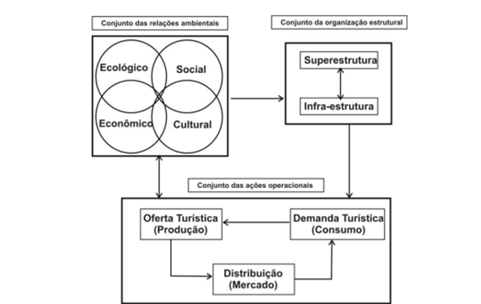
CARACTERIZAÇÃO DA PESCA ESPORTIVA EM CABIXI/RO Base Metodológica para caracterização do Turismo da Pesca Esportiva – Sistema de Turismo
Fonte: adaptação do modelo de Beni (2003), por Heros Augusto
Santos Lobo, disponível no artigo “Sistemas Socioambientais
Complexos: Contribuições Teóricas
Para o Estudo da Modelagem Sistêmica do Turismo”.

Slide 29
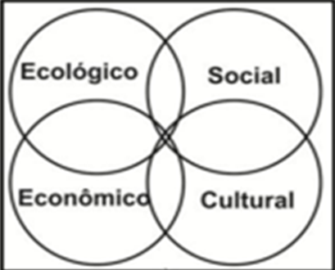
Base Metodológica para Caracterização do Turismo da Pesca Esportiva
1 – O conjunto de relações ambientais- relação entre o turismo e o meio ambiente – econômico, social, cultural e ecológico

Slide 30
2– O conjunto da organização estrutural -superestrutura, ou seja, as políticas e as diretrizes que regulam e desenvolvem a atividade turística e a tríplice infraestrutura: básica, turística e de apoio.

Slide 31
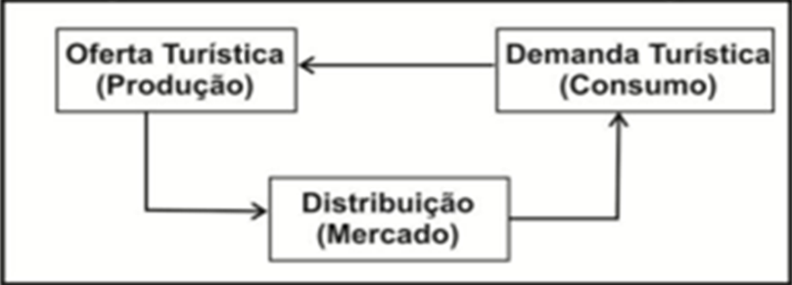
3 - O conjunto das ações operacionais - relação no mercado da Oferta e da Demanda turística e o Processo de Distribuição (mercado).

Slide 32
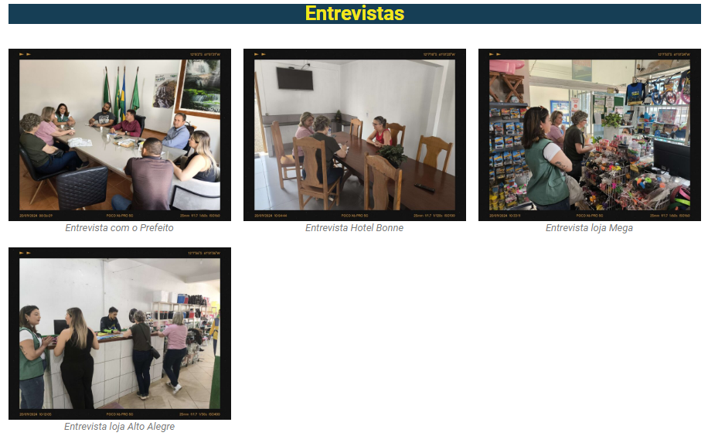
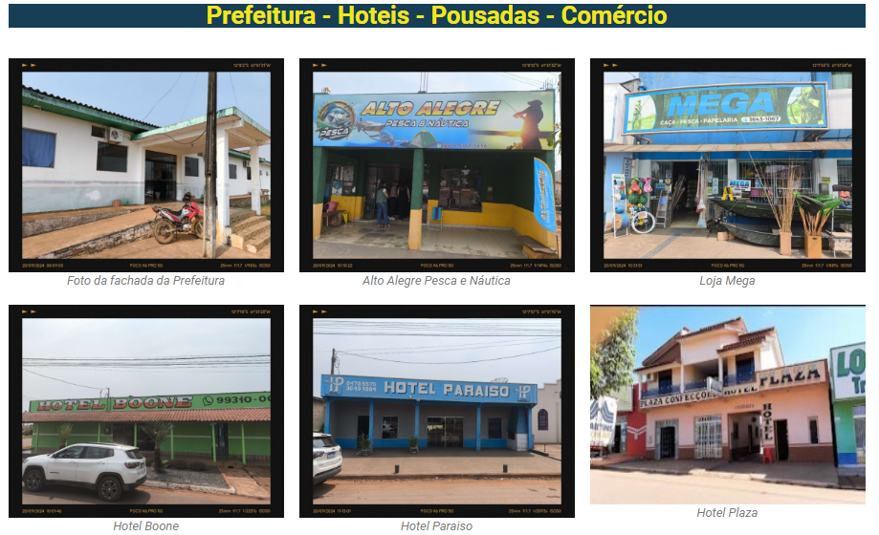

Slide 33
ENTREVISTA REDE HOTELEIRA
Foram entrevistados 3(três) hotéis urbanos, um total de 45 unidades habitacionais e 86 leitos. Destes, 100% acreditam que o turismo de pesca esportiva é de alta relevância para o município.
De acordo com os entrevistados, em torno de 20% a 30% atendem turistas de passagem para Porto Rolim, sendo que a maioria é em grupo.
Não possuem parceria com agências nem operadoras de viagem e não dispõem de local adequado para os equipamentos de pesca.

Slide 34
ENTREVISTA - COMÉRCIO
Foram entrevistados dois empreendimentos que trabalham com artigos de pesca, sendo que a principal clientela são os moradores locais que pescam e os turistas da região.
Entendem que a pesca esportiva é um negócio para o município e para as suas vendas.
Consideram como necessários para alavancar os negócios e o turismo local a melhoria nas estradas de acesso tanto ao município quanto Porto Rolim e maior divulgação da localidade como cenário de pesca esportiva além dos desafios enfrentados pelos impactos ambientais, como seca dos rios e queimadas

Slide 35
Visão de futuro
Alto Alegre quer ser reconhecida como:
Capital da pesca
Rota da pesca
Portal do Guaporé
Cidade realmente alegre
Portal da experiência na pesca esportiva

Slide 36
Entraves para o desenvolvimento do turismo da pesca esportiva e gestão dos recursos pesqueiros
A infraestrutura de acesso tanto de entrada na cidade de Alto Alegre, quanto os percursos até Porto Rolim é muito difícil.
Outra questão é que as condições climáticas, como seca, poluição, queimadas tem impactado os negócios por meio de cancelamentos.

Slide 37
1 - Em relação ao conjunto de relações ambientais - mostra a relação entre o turismo e o meio ambiente – econômico, social, cultural e ecológico –no qual se cria, se insere, influência e por ele é influenciado.
PONTOS FORTES
Muitos rios e afluentes, variedades de espécies de peixes.
Povo acolhedor.
Rota estratégica para o rio Guaporé.
Culinária local.
Cidade segura e tranquila.
Custos acessíveis.
Parques estaduais.
potencial de exploração turística.

Slide 38
PONTOS FRACOS
Falta incentivo de reflorestamento ao redor das nascentes e rios.
O comércio local não tem divulgação, assim os turistas compram muito pouco no local.
Ausência de fiscalização – efetivo muito pequeno.
Diminuição de peixes. A área de pesca está ficando muito distante.
Legislação defasada.
Pesca predatória e a seca provocaram a baixa de turistas.
Grande quantidade de acampamentos na beira do rio, muito lixo.
Falta incentivo do poder público para produtores de pesque e pague ou ambientes da pesca esportiva.
Falta de peixes no lado do Brasil.
Muito lixo nos acampamentos.

Slide 39
OPORTUNIDADES
Região amazônica – olhar do mundo.
Aumento da busca por rios onde tenha pesca esportiva.
Disponibilização de linhas de crédito para empreendimentos sustentáveis.
Pegada ambiental pela sustentabilidade no mundo vem crescendo.
AMEAÇAS
Falta de peixes nos rios.
Situação climática – queimada, seca.
Área não regularizada em Porto Rolim que é a região de pesca de Alto Alegre, com poucos investimentos.
Aumento da poluição.
Fiscalização muito branda.

Slide 40
2 - Em relação ao conjunto da organização estrutural - mostra a superestrutura, ou seja, as políticas e as diretrizes que visam regular e desenvolver a atividade turística, sempre em harmonia com o conjunto das relações ambientais e a tríplice infraestrutura: básica, turística e de apoio, necessárias aos turistas e, especialmente, e aos moradores da localidade onde o turismo é foco de implementação.
PONTOS FORTES
Fácil acesso aos rios – estradas.
Diversos potenciais turísticos para ampliar a permanência do turista de pesca no município.
Rede hoteleira com capacidade para atender a demanda.
Comércio de artigos de pesca.

Slide 41
PONTOS FRACOS
Falta de guias habilitados.
Estrada com asfalto ruim – não tem tapa buraco e recapeamento.
Falta de manutenção nas estradas de chão.
Ausência de agência de turismo.
Ausência de acesso direto a porto rolim, local de pesca de Alto Alegre.
Falta sinalização nas estradas e na cidade.
Falta divulgar que Alto Alegre é rota de pesca.
Redução da malha aérea em Ji-Paraná e Cacoal.
Não tem centro de informação ao turista.
Acampamentos sem regularização e infraestrutura.
Parques não explorados pelo turismo.

Slide 42
3 - Em relação ao conjunto das ações operacionais - mostra a relação no mercado da oferta e da demanda turística e o processo de distribuição. A organização da oferta por meio da formatação de produtos turísticos é estratégia para o desenvolvimento dos destinos e das regiões onde estão inseridas.
PONTOS FORTES
Tem COMTUR – Conselho Municipal de Turismo.
PONTOS FRACOS
COMTUR não operante. Não tem pauta de turismo de pesca na região.
Ausência de Plano de Turismo e diretrizes para a pesca esportiva.
Ausência de roteiros integrados.
Empresários não entendem a força do turismo.

Slide 43
Principais solicitações:
Melhorar o asfalto de entrada.
Melhorar a estrada para porto rolim.
Guia para levar a pessoa para pescar.
Sinalizar as estradas.
Expandir o conceito do que é pesca esportiva, moradores não conhecem o conceito da pesca esportiva, querem ir pescar, comer e trazer
Melhorar as estradas
maior divulgação da localidade como cenário de pesca.
maior fiscalização;

Slide 44
ENQUETE
28%
13%
12%
7%
44

Slide 45
COORDENADAS GEOGRÁFICAS
Alto Alegre - Porto Rolim
Região | Coordenadas Geográficas | Espécies Mais Comuns
Alto Alegre | 12°07'57"S 61°51'24"W | -
Porto Rolim de Moura | 13°05'01"S 62°16'29"W | -
Rio Guaporé | 13°05'44"S 62°16'56"W | Pintado
Rio Guaporé | 13°05'42"S 62°15'35"W | Pintado
Rio Guaporé | 13°05'53"S 62°16'20"W | Pirarara, Pintado

Slide 46
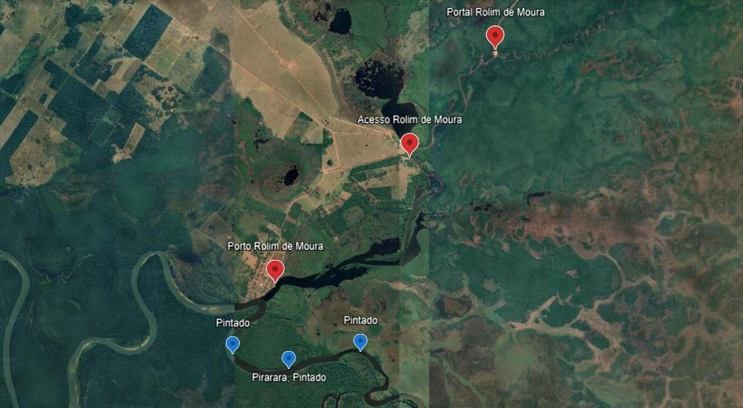
PONTOS DE GEOREFERRENCIAMENTO DE PEIXES

Slide 47
CONCLUSÃO
Governança local não existe uma governança turística envolvendo os stakeholders na definição de prioridades, estratégias e compartilhamento de responsabilidades, com políticas equilibradas de desenvolvimento econômico com a preservação dos recursos naturais, culturais e históricos, garantindo que o turismo seja viável a longo prazo.
Políticas públicas de desenvolvimento do turismo da pesca esportiva devem ser instaladas no estado de Rondônia com capilaridade para atender aos anseios e particularidade de cada município,
como: Estudos do Pirarucu; Qualificação em culinária, Capacitação em atendimento ao turista, manuseio do peixe da pesca esportiva, dentre outros.
.
Oferta turística O município de Alto Alegre dos Parecis é portal de entrada para Porto Rolim, local muito procurado pelos moradores locais e turistas da região para a atividade da pesca esportiva. Porto Rolim requer a regularização das terras e a ação judicial em andamento inibem investimentos locais e impedem a atração de novos investidores para a localidade.
1
2
3

Slide 48
4
5
6
A grande oferta está no rio Guaporé, oferta esta, que pode entrar em risco por falta de legislação adequada, fiscalização sistemática e consciência predatória dos moradores e turistas que usam este recurso para as mais diversas finalidades.
Integração intersetorial é Fundamental a articulação entre diferentes setores da economia, como transporte, cultura, meio ambiente, infraestrutura e segurança. Cada setor desempenha um papel no sucesso do turismo e deve estar alinhado com as metas turísticas da região. O artesanato, a cultura, a participação da agricultura familiar, dentre outros, encontram-se fora do processo.
Demanda turística - Não existe nenhum estudo, nem pesquisa, nem controle sobre a quantidade de turistas que visitam o município de Alto Alegre com destino a Porto Rolim, nem qual é o perfil deste público, nem o seu grau de consciência. Muitos acampam na beira do rio, deixando apenas rastro de sua passagem mensuradas através da quantidade de lixo recolhido pelos voluntários locais, uma vez por ano.

Slide 49
7
8
9
O pilar da educação e capacitação é crucial para a implantação de uma governança eficiente. Capacitar os gestores públicos, empresários e trabalhadores do setor turístico para atuar de forma qualificada é essencial para alcançar resultados consistentes e sustentáveis. Esta ação também é incipiente no município.
A Cadeia do turismo não existe.
O sistema de turismo está fragilizado nas relações ambientais; na superestrutura e infraestrutura e no mercado.
Não há atração de visitantes por meio de campanhas de marketing e promoção do destino. Isso envolve a criação de uma identidade turística e a comunicação eficaz dos atrativos da região para o público-alvo, fornecendo ao turista, informações seguras, atualizadas e completas, agregando inovação tecnológica e de mídias, sobre atrativos turísticos, eventos, infraestrutura, serviços, acessos e história da região ou município, com a recomendação de programas e atividades adequados ao perfil do turista

Slide 50
PLANO DE DESENVOLVIMENTO DO TURISMO DA PESCA ESPORTIVA DE RONDÔNIA
DIRETORIA EXECUTIVA - DIRETOR-PRESIDENTE
Eduardo Amadeu Dutra Moresi
DIRETORA JURÍDICA
Aline Mirelle Marcon Fiche
DIRETOR ADMINISTRATIVO E FINANCEIRO
Arthur Mesquita Camargo
DIRETORA NACIONAL DE PROJETOS
Nilde Clara de Souza Benites Brun
COORDENAÇÃO GERAL
Marcelo Estrêla Fiche
COORDENAÇÃO DO PROJETO
Nilde Clara de S. Benites Brun
EQUIPE TÉCNICA DO PROJETO
Aline Mirelle Marcon
Arthur Mesquita Camargo
Carlos Alexandre Ruy da Silva
Catiana Sabadin Zamarrenho
Katia Silene de Oliveira Maia
Marcelo Estrêla Fiche
Maria Auxiliadora M. C. Rosa
Normann Kalmus
Nilde Clara de S. Benites Brun
Raniere Garcez Costa Sousa
Robson Oliveira de Souza
Wladimir Costa Paradas
ENDEREÇO
SCLN 412 Bloco D Lote 08 Sala 205, Asa Norte, Brasília/DF - CEP: 70867-540 contato@rbcip.org
50

Slide 51
PLANO DE DESENVOLVIMENTO DO TURISMO DA PESCA ESPORTIVA DE RONDÔNIA
OBRIGADA!
51

